Slide 1
Finanszírozás
Hogyan szerezzünk pénzt a vállalkozásunknak?
Egyéb pénzforrások

Slide 2
Az óra vázlata:
1. Az óra célja | Bevezetni az érdeklődőket a finanszírozás fogalmába, megismerni a legfontosabb pénzszerzési módokat a hitelfinanszírozáson kívül
Időkeret | 4x45 min
2. Célcsoport | Középiskola bármely osztálya, javasolt közgazdasági képzések esetén
3. Igényelt eszközök | A tananyag második része (gyakorlati oldala) online támogatást igényel
4. Megjegyzés | A tantárgy kiegészíthető csoportos/egyéni házi feladattal (erre példa lesz a tananyag végén)
5. Az óra felépítése | Az óra első része egy elméleti kitekintés Az óra második részében tekintsék át a diákok a hazai vezető bankok hitelkínálatát, elemezzék azokat a főbb feltételek mentén Az óra lezárása, ellenőrző kérdések

Slide 3
Mi az értékpapír?
Közgazdasági természete szerint valamilyen vagyonnal kapcsolatos jogot megtestesítő forgalomképes okirat vagy számlán megjelenő elektronikus jel.
Különböző időpontbeli pénzek cseréjének eszköze.

Slide 4
Hogyan csoportosíthatjuk az értékpapírokat?
Értékpapírban foglalt jog alapján,
Követelés, részesedés, áru,
Értékpapír futamideje alapján,
Rövid, közép, hosszú, lejárat nélküli,
Értékpapír hozama alapján,
Fix, változó, átmeneti, nem kamatozó,
Értékpapír kibocsátója alapján,
Állam, önkormányzat, bank, vállalat,
Értékpapír átruházhatósága alapján,
Névre, bemutatóra, rendeletre szóló,
Értékpapír forgalomképessége alapján,
Közforgalomra szánt, tőzsdeképes, nem tőzsdeképes,
Forgalomba hozatal alapján,
Nyilvánosan, zártkörűen kibocsátott,

Slide 5
Váltó
1.
Olyan forgatható, rendeletre szóló értékpapír, amelyben egy később esedékes fizetési ígéret testesül meg.
Szigorú alakisághoz kötött értékpapír.
A váltók előnyei:
csökkentik a forgalom készpénz-szükségletét,
a bennük foglalt követelés behajthatósága a váltójogi szabályoknak köszönhetően viszonylag biztos,
nemzetközileg egységes szabályozása megoldott,
olyan határidős követelés, amely esedékesség előtt is pénzzé tehető.
Váltó funkciói:
fizetési eszköz
hiteleszköz
biztosíték eszköz
befektetési eszköz

Slide 6
Váltó fajtái:
saját váltó: váltó kibocsátója arra kötelezi magát, hogy a váltó címzettjének meghatározott időpontban és helyen kifizeti a váltón szereplő összeget. Az elnevezés arra utal, hogy a kiállító saját nevében vállal kötelező érvényű fizetési ígéretet. Tehát mindig két szereplője van, a kiállító (kötelezett) és a rendelvényes (aki a váltót elfogadja, akinek fizetnek).
idegen váltó: fizetési felszólítás, amelyet a váltó kibocsátója intéz a fizetés kötelezettjéhez egy harmadik személy, a kedvezményezett javára. Három szereplője van, a kibocsátó (aki kiállította), a rendelvényes (akinek fizetnek), és a címzett (aki a váltót elfogadja és fizet).
rektaváltó: olyan váltó, amelynek átruházását az ún. rendeleti záradékban megtiltották
telepített váltó: a fizetés helye nem egyezik meg a címzett székhelyével, hanem a váltón feltüntetett telephely lesz a fizetés helye.
rendelvényes váltó: a rendelvényes a váltó első jogosultja, akinek vagy aki rendelkezésére kell a fizetést végrehajtani.

Slide 7
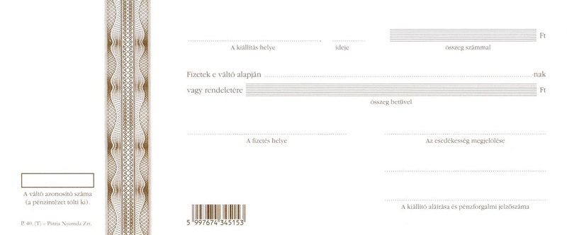
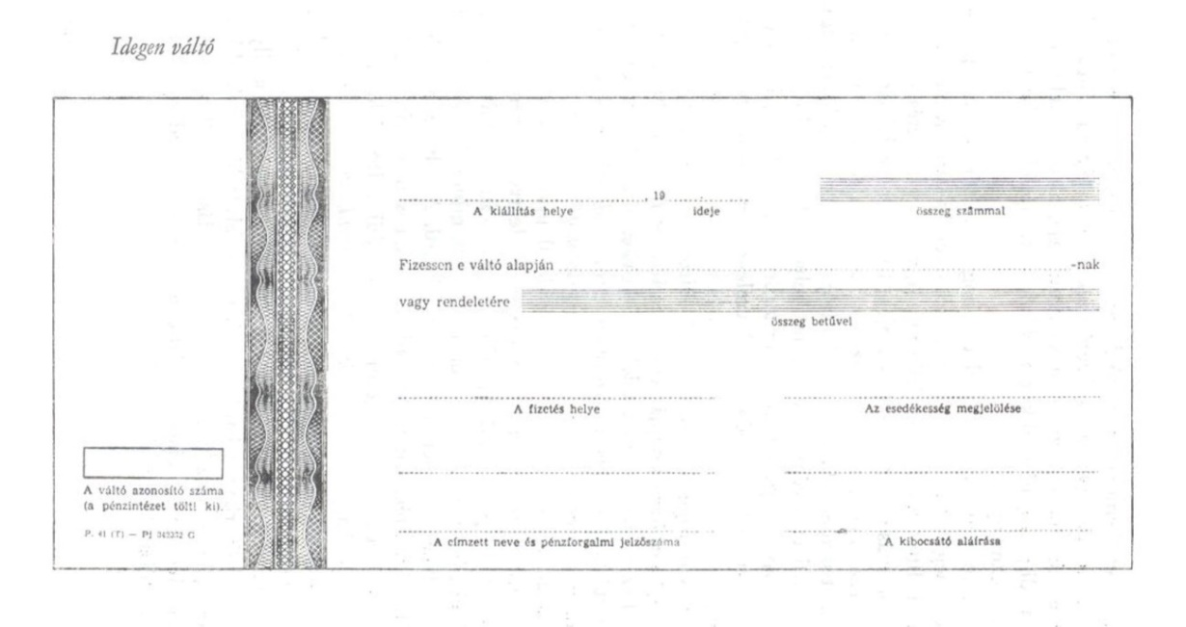

Slide 8
Részvény
2.
Részesedési jogokat megtestesítő értékpapír,
Részvénytársaságok bocsátják ki alapításkor vagy tőkeemeléskor,
Társaság jegyzett tokéjének meghatározott hányadát testesíti meg,
Lejárat nélküli értékpapír,
Részvénytípusok:
Törzsrészvény:
Dolgozói részvény
Kamatozó részvény,
Elsőbbségi részvény:
Egyéb típusok: Részvényutalvány, ideiglenes részvény, osztalék részvény,

Slide 9
A részvény jellemzői összefoglalóan:
a részvénytársaság tőkéjének meghatározott hányada,
kibocsátása: alapításkor vagy tőkeemeléskor történhet,
tőke megkettőződése: egyrészt reáltőke - ezzel nem rendelkezik a részvényes, mert ez a vállalat eszközeit jelenti, másrészt fiktív tőke – a részvényes kezében,
végleges pénzátadás,
likviditása: értékpapír piaci forgalmazás,
kis összegű megtakarítások tőkévé válása,
sorozatban, azonos névértékű részvények összeadódásából alakul ki a vállalat alaptőkéje.

Slide 10
Típusai:
Törzsrészvény:
névre és bemutatóra szóló,
zártkörű rt. esetében csak névre szóló,
A befektetők részvényekből származó jövedelmét a periódusonként fizetett osztalék (DIV) és a tőkeérték-változás képezi.
Osztalékhozam: 1 részvényre jutó osztalék / a részvény aktuális árfolyama (Általában alacsonyabb, mint a bankbetétek, vagy a kötvények után fizetett kamat.)
Dolgozói részvény: Alaptőke 15%.-át nem haladhatja meg, alaptőke feletti vagyonból névre szólóan, kedvezményesen vagy ingyenesen bocsátható ki,
Kamatozó részvény: tulajdonosát a részvény névértéke után az adózott eredményből az alapszabályban meghatározott kamat illeti meg (a kamaton felül a részvényhez fűződő valamennyi jog megilleti)
Visszaváltható részvény: ha az RT alapító okirata lehetőséget ad, a közgyűlés az alaptőke 10 %-a alatti mértékben olyan névre szóló részvény kibocsátásáról is határozhat, amely alapján az RT-t vételi jog, vagy a részvényest eladási jog illeti meg
Elsőbbségi részvény:
Lehet:
osztalék elsőbbségi,
likvidációs hányadhoz fűződő elsőbbségi,
szavazat elsőbbségi (aranyrészvény),
Fix hozamú értékpapír – az osztalékot a névérték %-ban határozzák meg.
A hitelezők követelései megelőzik, de a törzsrészvények követelései előtt vannak.
Egyéb típusok: Részvényutalvány, ideiglenes részvény, osztalék részvény,

Slide 11
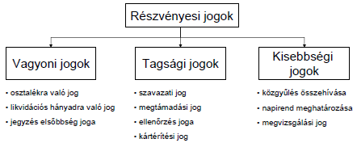

Slide 12
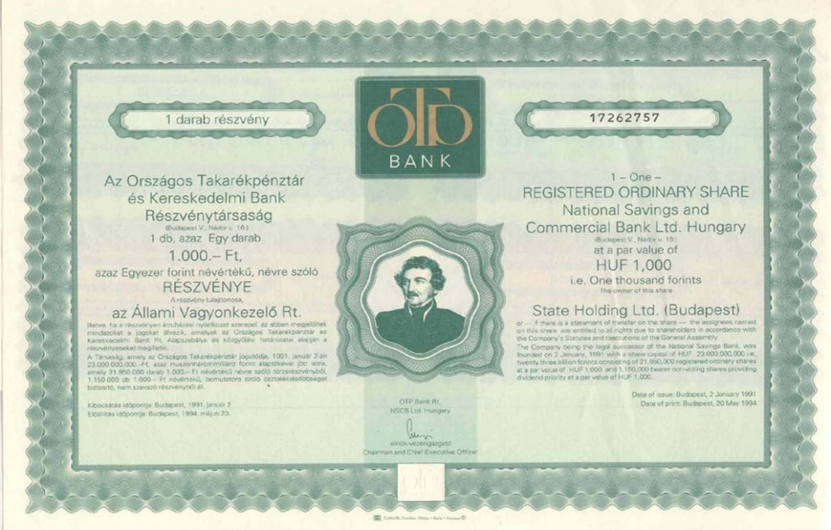

Slide 13
Kötvény
3.
Hitelviszonyt megtestesítő értékpapír,
A kibocsátó kötelezi magát arra, hogy az ott megjelölt pénzösszegeket, annak kamatát vagy egyéb járulékait és az esetleges szolgáltatásokat a kötvény mindenkori tulajdonosának a megjelölt időben és módon megfizeti és teljesíti.
Közvetlen hitelfelvétel eszköze
Előny:
A tőke költsége előre pontosan meghatározott,
Az így szerzett tőke költsége általában alacsonyabb,
A kötvénytulajdonos nem vesz részt a vállalkozás irányításában,
A kötvények után fizetett kamat, ráfordításként számolható el,
Hátrányok:
Hosszú időre szóló elkötelezettséget jelent,
Eladósodás kockázata – cégérték csökken,
A kötvényadósságnak fix lejárata van,.

Slide 14
A kötvények alapvető jellemzői:
névérték – az összeg, amelyet képvisel,
kamatozás:
zéró kupon kötvény: nem kamatozik, névérték tartalmazza a kamatot, kibocsátáskor diszkont árfolyamon értékesítik,
fix kamatozású – a futamidő végéig azonos összegű kamatot fizet,
változó kamatozású: csak a kamat-meghatározás módja rögzített
törlesztés módja:
lejáratkor egy összegben,
egyenletes részletekben, kamatfizetéskor,
meghatározott szabály szerint, különböző részletekben,
örökjáradék: nincs törlesztés, végtelen lejáratú, csak kamatot fizetnek,
futamidő hossza,
kibocsátás módja
nyilvános,
zártkörű.

Slide 15
Kötvénytípusok:
Konzol kötvény: nincs lejárata, örökjáradék jellegű jövedelem,
Diszkont kötvény (kamatszelvény nélküli kötvény): névérték alatt kibocsátott kötvény, mely a névérték kifizetését ígéri egy meghatározott időpontban, a lejáratkor,
Prémium kötvény: névérték felett kibocsátott kötvény,
Kamatos kamatozású kötvény: a kamattal megnövelt névérték visszafizetését ígéri egy meghatározott időpontban, a lejáratkor,
Kamatszelvényes kötvény (standard kötvény): a kibocsátó kötelezettséget vállal arra, hogy a kötvényben rögzített feltételek szerint a futamidő alatt, a névértékre vetített kamatot fizet (vagy szolgáltatást nyújt), a futamidő lejáratkor fizeti a tőkét,
Amortizálódó kötvény (kamat és törlesztő szelvényes kötvény): a futamidő közbenső évei során is van valamilyen konstrukció szerinti törlesztés.
Átváltható kötvény: a tulajdonosnak a szokásos hitelezői jogok mellett opciós jogot is biztosít,
Visszahívható (opciós) kötvény: a kibocsátó vállalat számára visszahívási prémium mellett visszavásárolhatja a kötvényt még a lejárat előtt,
Fix kamatozású kötvények: (klasszikus formája a kötvénynek)
általában hosszabb lejáratú értékpapír,
a névértékre vonatkoztatott kamatlábat (névleges kamatláb) az egész futamidőre rögzítik,
a legegyszerűbb konstrukcióban a kamatokat évente fizetik, a névértéket pedig a lejáratkor egy összegben,
Változó kamatozású kötvények:
a kamat mértékét valamilyen irányadó kamatlábhoz kötik (kamatláb + kamatfelár),
a kamatfelár a kibocsátó hitelképességét tükrözi,
árfolyama kevésbé érzékeny a kamatlábak változására,

Slide 16
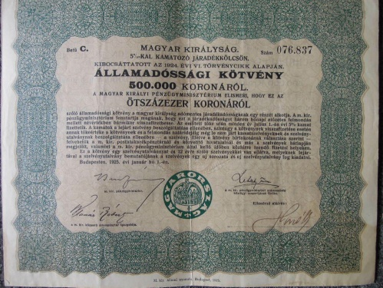

Slide 17
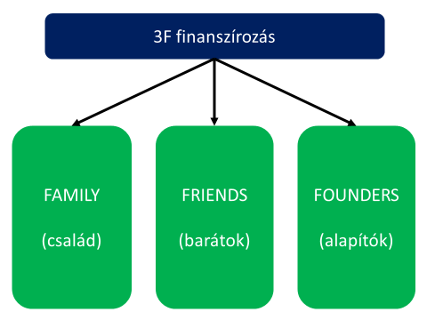
Tagi kölcsön
4.
A tagi kölcsön egyik eleme a 3F néven ismert finanszírozási elméletnek, melyet az alábbi ábra személtet. Egyesek szerint a 3F finanszírozás harmadik eleme nem az alapítók csoportja, hanem a bolondok csoportja (Fools), akik megvették az ötletünket, ezáltal finanszíroztak minket.

Slide 18
Családi, baráti kölcsön
5.
A családtól, barátoktól kölcsön kért pénzösszegek általában olyan vállalkozásokra jellemzőek, melyek olyannyira alultőkésítettek, hogy a bankok számára nem egyáltalán nem jelentenek piacot. Általában áthidalási céllal fordulnak ehhez a finanszírozási formához a vállalkozások, ha késik az árbevételük, vagy esedékessé válik egy tartozásuk kifizetése. Eseti finanszírozásról beszélünk, mivel a végtelenségig nem finanszírozzák a vállalkozást a barátok, vagy máskülönben a baráti, családi kapcsolatok tönkre menetelével kell számolni. E finanszírozási forma is kamatmentes, sőt gyakran még vissza se fizetik azt.

Slide 19
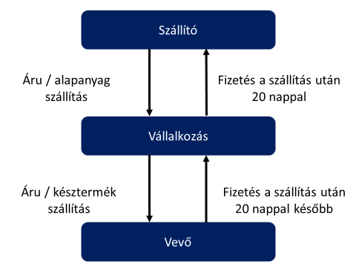
Szállítói hitelezés
6.
A szállítói, más néven kereskedelmi hitelek olyan áruban vagy alapanyagban nyújtott hitelek, melyeket a vevő vállalkozás a szállító partnerétől, általában kamatmentesen kap meg.
A vállalkozások a szállítói hitelezés szempontjából lehetnek nettó hitelezők, vagy nettó adósok. Az első esetben neki fizetnek később a vevők, míg a második esetben ő fizet később. Az összefüggéseket az alábbi ábrák mutatják.

Slide 20
Vevői előlegek
7.
A vevői előlegek hasonló szereppel bírnak a vállalkozások finanszírozásában, mint a szállítói hitelek, csak pont fordítva. Ha a szállító előleget kér tőlünk, akkor az tulajdonképpen olyan, mintha pénzt kérne tőlünk a teljesítés előtt, ha pedig mi kérünk ugyanilyen előleget a vevőtől, akkor mi finanszíroztatjuk meg magunkat. A vevői előlegek bizonyos iparágakban teljesen megszokottak, mértékük akár a teljesítés után járó ellenérték fele is lehet.
Az előre fizetés azonban csak abban az esetben működik, ha a megelőlegezett termék vagy szolgáltatás nyújtója iránt megvan a maximális bizalom. Sajnos hazánkban ez sok esetben hiányzik, így érdemben e formára csak kivételes esetekben lehet számítani.

Slide 21
Faktoring
8.
Áruk, szolgáltatások nyújtásából eredő rövid lejáratú követelés engedményezése, általában visszkereseti jog mellett,
A faktorálás négy funkciót lát el:
Finanszírozás: a faktorcég a követelés megvásárlásával a követelést megelőlegezi, megfinanszírozza.
Adminisztratív feladatok: faktortársaság magára vállalja a követelésekkel kapcsolatos nyilvántartást, a követelések esedékessé válásának előjegyzését, az adósok felszólítását, stb. A faktor mindezek alapján rendszeres információt is nyújt ügyfelének.
Kintlevőségek beszedése, behajtása: az előzővel együtt ezt a funkciót szokták egyébként a faktorálás alapfunkciójának tekinteni.
Kockázatvállalás: a faktorcég átvállalhatja a követeléssel kapcsolatos hitelveszteségi kockázatot is.

Slide 22
A követelés-vásárlás típusai:
A követelés keletkezése előtt, vagy az üzlet megkötése, szállítás után történik a követelés eladása, ill. megvásárlása.
A követelés keletkezése után, de az esedékessé válás előtt kínálja fel a szállító a követelését a faktortársaságnak.
A követelés esedékessé válás után próbálkozik a szállító faktorálással.
A kockázat-átvállalás lehetőségei a faktorálás során:
Teljes kockázatmentesség: ez esetben a pénzintézet a faktoring szerződésben kiköti a visszkereseti jogát arra az esetre, ha a vevő a lejárat után bizonyos napig nem fizet, vagy egyáltalán nem hajlandó fizetni.
Részleges kockázatvállalás: A pénzintézet és a szállító a faktoring-szerződésben meghatározott arányban közösen vállalja a vevő nem fizetése miatti kockázatot.
Önálló kockázatvállalás: A faktortársaság egyedül vállalja a követelés megvásárlásából származó esetleges veszteséget. Ezt nevezik visszkereseti jog fenntartása nélküli faktorálásnak.

Slide 23
Előnyei:
követelésének esedékességét megelőzően jut pénzhez,
a bankhitelre kevésbé esélyes vállalkozások is finanszírozási forráshoz jutnak,
a szolgáltatás vevője úgy jut rövidlejáratú hitelhez, hogy nem az ő fizetőképességét vizsgálja a bank,
Hátrányai:
költséges,
a faktoring banknak betekintése lehet a teljes vevőkörbe.

Slide 24
Forfetírozás
9.
Követelés megvásárlása általában visszkereseti jog nélkül,
Közép- és hosszú lejáratú, nagy összegű követeléseit vásárolják meg, a lejáratot jóval megelőzően,
Fontos előfeltétel, hogy az adós első osztályú legyen,
Előnyök:
az áru ellenértékét az általa a vevőjének nyújtott hitel lejárata előtt megkapja,
hitelkövetelése átalakul készpénzzé,
a refinanszírozás költségeit az export árképzésnél figyelembe veheti,
javítja piaci pozícióját, növeli tőkéjének forgási sebességét.
Hátrány: magas költségű finanszírozási forma a magas jutalékok miatt.

Slide 25
Forfetírozás | Faktoring
Közép- és hosszúlejáratú követelések megvásárlása (1-15 év) | Rövidlejáratú követelések megvásárlása (max. 12 hónapig)
Váltó és számlakövetelések megvásárlása | Számlakövetelések megvásárlása
Egyedi megállapodások | Általában keret-megállapodások (meghatározott időtartamon belül valamennyi követelést felöleli).
Csak absztrakt (az áruügylettől elszakadt) követelések, zárolt összeg nélkül | Áruügyletből származtatott követelések. Az ellenérték meghatározott hányadát zárolják későbbi reklamációk, mennyiségi, minőségi kifogások, hiányok fedezetére.
A minimális követelés összege, amelyet megvásárolnak általában jelentős összeg. | Kis összegű követelések megvásárlására is kiterjed.
A kockázatviselés és a finanszírozási funkció egymástól elválaszthatatlan. | Egyik vagy másik funkciót részben vagy egészben egymástól elválasztják.
A szolgáltató-ügyintézői funkció nem jelentős. | A szolgáltató funkció gyakran igen jelentős.
A vevő (az importőr) a forfait ügylet létrejöttéről nem szerez tudomást. | A vevő (az importőr) a faktoring ügyletről tudomást szerez.
A visszkereseti jog kikötése kizárt. | A visszkereset kikötése gyakori.
A teljes kockázat miatt a költségek magasak. | A költségek attól függően változnak, hogy faktor milyen szolgáltatások nyújt.

Slide 26
Lízing
10.
A lízing jelenthet:
speciális bérletet: a bérlő igényeinek megfelelő speciális eszközt adnak bérbe
különleges finanszírozási (hitelezési) formát
speciális kereskedelmi eszközt – lízingdíjjal növelt értéken ad el
A lízing lényege: olyan üzletfajta, amelynek során a lízingbe adó azzal a céllal vásárolja meg a lízingbe vevő által kiválasztott jószágot, hogy annak használatát lízingbe vevőnek díjfizetés ellenében adott időre átengedje, s egyben lehetőséget teremt számára, hogy a futamidő végén tulajdonába menjen át.

Slide 27
Csoportosítása:
A lízing tárgya szerint lehet (tőkejavak, személyek)
A bérelt tárgyak állapota alapján lehet (first / second hand)
Lízingfajták:
Operatív lízing,
Pénzügyi lízing,
Különleges lízingfajták: visszlízing, szervizlízing, szolgáltatás lízing,

Slide 28
Pénzügyi lízing olyan ügylet, amelynek keretében a lízingbe adó megvásárolja a lízingbe vevő által igényelt tárgyi vagy immateriális eszközöket. Az így beszerzett eszközöket a lízingbe adó használatra átadja a lízingbe vevőnek, és azokat a lízingbe vevő könyveiben aktiválják. A pénzügyi lízing esetében a megrongálódás, elvesztés, és lopás kockázatát a lízingbe vevő viseli. A lízingidőszak alatt a lízingbe vevő jogosult az eszközökből származó hasznokra, őt terhelik ugyanakkor az eszköz közvetlen költségei. A pénzügyi lízing két fajtája:
Zárt végű pénzügyi lízing: részletre vásárlás olyan formája, amikor a vagyontárgy a lízingcég tulajdonában van, a futamidő végén a lízingbevevő a maradványértéken megvásárolja a lízingelt eszközt (ÁFA teljes összege a futamidő elején keletkezik), értékcsökkenést a lízingbevevő számolja el, és az időszakonként fizetendő lízingdíjat részletfizetésként könyvelheti
Nyílt végű pénzügyi lízing: az eszköz nem feltétlenül kerül a lízingelő tulajdonába, csak opciós jogot (lehetőséget) kap a vásárlásra (ÁFA fizetése a futamidő alatt folyamatosan történik), az értékcsökkenést a lízingbe adó számolja el, az időszakonként fizetendő lízingdíj költségként számolható el a lízingbe vevőnél

Slide 29
Operatív lízing olyan szerződés alapján valósul meg, amely szerződés szerint a lízingbeadó a már meglévő, ill. a lízingbevevő igényei szerint beszerzett és a lízingbeadó tulajdonát képező eszközt lízingdíj ellenében, a szerződésben rögzített időtartamra a lízingbevevő használatába, birtokába adja. A lízingbevevő a lízing időtartama alatt viseli a lízingelt eszközzel kapcsolatos költségeket, beleértve a kárveszély összes költségét is. A lízing időtartamának végén pedig a lízingelt eszközt köteles a lízingbeadónak visszaszolgáltatni. Az operatív lízing esetén a lízingelt eszközt a lízingbeadó tartja nyilván a könyvviteli elszámolásaiban, s ő számolja el az értékcsökkenési leírást is. A lízingszerződés és a bérleti szerződés rokon vonásokat mutat, de nem azonos. Hasonlóságok és különbségek:
A lízingnél és a bérletnél egyaránt különválik a tulajdonjog és használat.
A bérleti szerződésnél a bérbeadó szavatol azért, hogy a bérelt dolog a bérlet egész időtartama alatt alkalmas legyen a szerződésszerű használatra. A dolog finanszírozásával járó nagyobb kiadások a bérbeadót terhelik.
Lízingszerződés esetén a dolog fenntartásával járó minden költség a lízingbevevőre hárul.
A lízingbevevő a szerződést nem mondhatja fel.

Slide 30
 | Pénzügyi lízing |  | Operatív lízing
 | lízingbe adó | lízingbe vevő | lízingbe adó | lízingbe vevő
Birtoklás joga |  | x |  | x
Tulajdonlás joga |  | x | x
A lízingelt dolog a vagyoni nyilvántartásban |  | x | x
Az értékcsökkenés elszámolása |  | x | x
A lízingügylet bevétele | x |  | x
A lízingdíj |  | x |  | x

Slide 31
A lízing speciális típusai:
Visszlízing: a visszlízing olyan konstrukció, amelynek során a vállalkozás valamely tárgyi eszközét eladja egy lízingtársaságnak, majd azt azonnal lízingbe is veszi.
Szervizlízing: a szervizlízing tulajdonképpen nem különálló lízingfajta, hanem egy szerviz-szolgáltatással kibővített lízing konstrukció.
Allízing: a lízingbe vevő a lízingtárgyat továbbadja lízingbe az eredeti lízingbe adó hozzájárulásával (lízingkockázat megosztás)
Szolgáltatási lízing: a lízingtárgy teljes fenntartását a lízingtársaság koordinálja – a lízingbe vevő a teljes szolgáltató hálózatot közvetlen fizetés nélkül igénybe veheti (a lízingcég egyenlíti ki a szolgáltatók követelését).

Slide 32
Operatív lízing olyan szerződés alapján valósul meg, amely szerződés szerint a lízingbeadó a már meglévő, ill. a lízingbevevő igényei szerint beszerzett és a lízingbeadó tulajdonát képező eszközt lízingdíj ellenében, a szerződésben rögzített időtartamra a lízingbevevő használatába, birtokába adja. A lízingbevevő a lízing időtartama alatt viseli a lízingelt eszközzel kapcsolatos költségeket, beleértve a kárveszély összes költségét is. A lízing időtartamának végén pedig a lízingelt eszközt köteles a lízingbeadónak visszaszolgáltatni. Az operatív lízing esetén a lízingelt eszközt a lízingbeadó tartja nyilván a könyvviteli elszámolásaiban, s ő számolja el az értékcsökkenési leírást is. A lízingszerződés és a bérleti szerződés rokon vonásokat mutat, de nem azonos. Hasonlóságok és különbségek:
A lízingnél és a bérletnél egyaránt különválik a tulajdonjog és használat.
A bérleti szerződésnél a bérbeadó szavatol azért, hogy a bérelt dolog a bérlet egész időtartama alatt alkalmas legyen a szerződésszerű használatra. A dolog finanszírozásával járó nagyobb kiadások a bérbeadót terhelik.
Lízingszerződés esetén a dolog fenntartásával járó minden költség a lízingbevevőre hárul.
A lízingbevevő a szerződést nem mondhatja fel.

Slide 33
További lízingfajták:
A lízing szereplőinek száma alapján beszélhetünk:
Közvetett (trilaterális vagy klasszikus) lízingről: A közvetett lízing az általánosnak tekinthető lízingügylet, amelynek három szereplője van, mégpedig a szállító, a lízingtársaság, ill. a lízingbevevő.
Közvetlen lízing: csak két szereplője van. Ez úgy képzelhető el, hogy a szállító és a lízingbe adó funkcióját ugyanaz a gazdasági szervezet látja el.
viszontlízing ( + lebonyolító, aki a szerződést köti)
áttételes lízing (a bérlő és bérbeadón kívül a hitelezők is bekapcsolódnak)
A lízingügyleteket csoportosíthatjuk a lízingelt vagyontárgy jellege alapján is:
A tőkejavak (termelőeszközök) lízingjéről.
A fogyasztási javak lízingjéről.
A személyi lízingről.
A lízing iránya szerint megkülönböztethetünk:
belföldi,
export (a berendezés és az exportőr belföldi, a lízingcég és bérbevevő külföldi),
importlízing (a bérbeadó és szállító külföldi),
tranzitlízing esetében az ügylet résztvevői mindegyik más országban található.
a bérelt tárgyak állapota alapján:
„first hand” – új állapotú
„second hand” – újralízingelés jellemzi

Slide 34
feladatok

Slide 35
1.
Dolgozzanak csoportokban! Vizsgálják meg a hazai váltófinanszírozás helyzetét!
Milyen érdekességeket találnak?
Létezik Magyarországon váltófinanszírozás, nézzék meg a mögöttes okokat!

Slide 36
2.
Nézzék meg a hazai tőzsdén forgalmazott értékpapírokat!
Keressenek kötvényeket, mutassák be azokat!

Slide 37
3.
Járjanak utána a hazai faktoring forgalom alakulásának!
Főként kik veszik igénybe ezt a finanszírozási lehetőséget?

Slide 38
4.
Dolgozzanak csoportokban! Gyűjtsenek adatokat a hazai lízingpiacról!
Milyen eszközöket lízingelnek inkább a hazai vállalkozások?
Mekkora az éves lízingpiaci forgalom?

Slide 39
KÖSZÖNÖM A FIGYELMET
ÉS JÓ MUNKÁT KÍVÁNOK!

